Slide 1
UNION EUROPEA l’union européenne
Quesos & Fromages

Slide 2
La bandera de la union europea LE drapeau de l’union européenne
1.1;1. 2
Las 12 estrellas que simbolizan la idea de la:
Unidad
Solidaridad
Armonia
Entre los países para una Europa en paz.
Les 12 étoiles qui symbolisent les idéaux de la/l’:
Unité
Solidarité
Harmonie
Entre les pays pour une Europe en paix

Slide 3
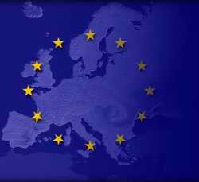
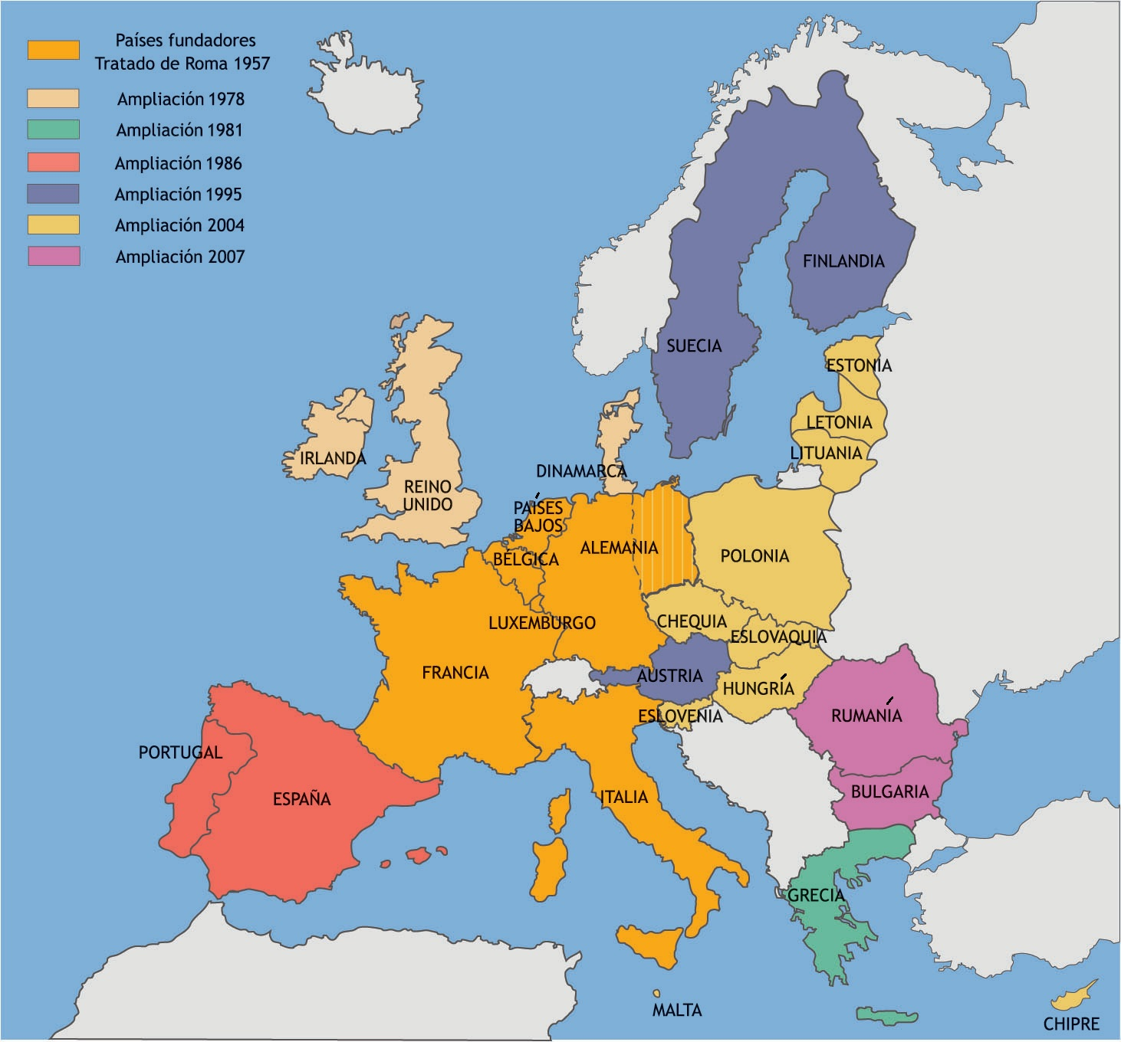
UniÓN europea
“Unidos en la diversidad”
Hay 28 paises y 508 millones de habitantes.
1.3; 1.4

Slide 4
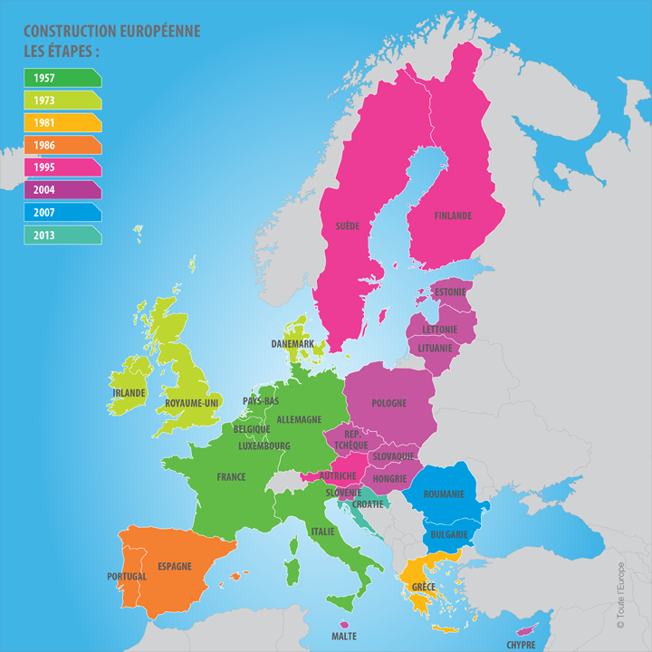
Union européenne
“Unie dans la diversité”
Il y a 28 pays et 508 millions d’habitants
1, 2
1.3; 1.4

Slide 5
El hImno de la union europea L’Hymne européen
La celebración del día europeo es el 9 de mayo.
La célébration de la journée européenne est le 9 mai.
1. 5

Slide 6
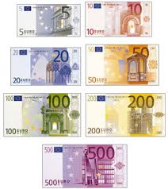
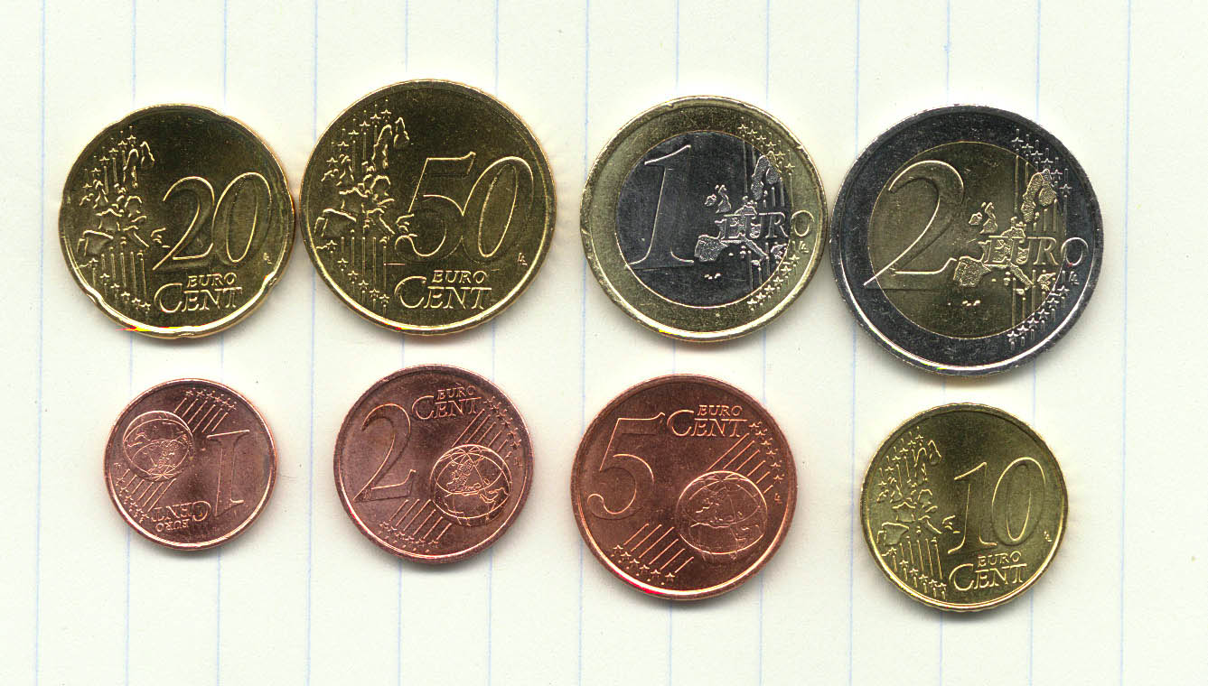
La moneda europea la monaie européenne
“Unidos en la diversidad”
“Unie dans la diversité”
Los paises europeos comenzaron a utilizar la moneda del euro el día 1 de enero del 2.002
Les pays européens ont commencé à utiliser la monnaie
de l’euro le 1er janvier 2.002
1. 6

Slide 7
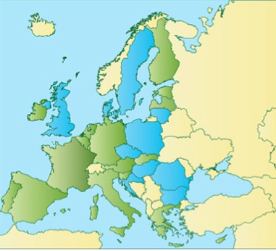
Los Paises de la UE que utilizan el Euro:
Los paises de la UE que no ulitizan el Euro
1. 7
Les Pays de l’UE utilisant l’euro
Les Pays de l’UE n’utilisant l’euro

Slide 8
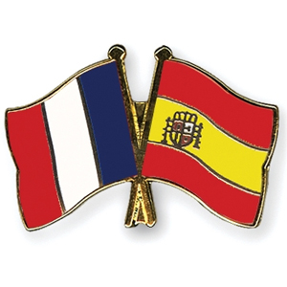
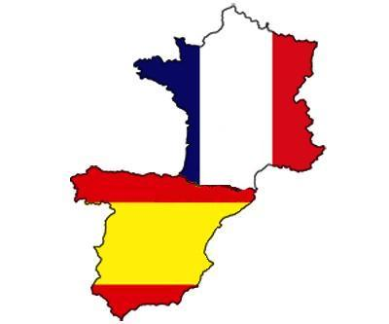
España & France

Slide 9
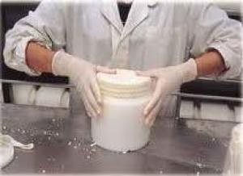
El origen de la palabra “queso” L’origine du mot “fromage”
La palabra queso en latín es caseus. En la época romana aparece el término formaticum, de caseus formatus, que significa queso moldeado.
En francés se dice fromage, en italiano formaggio y en catalán formatge.
La mot fromage est derivé du mot latin formaticum. Il signifie
“ce qui est fait dans une forme” en vieux français on disait formage.
2.1

Slide 10
Los orígenes de su elaboración/ Les origines de sa fabrication
Los orígenes no se saben con exactitud; se estima entre el año 8000 a. C. (cuando se domestica la oveja) y el 3000 a. C.
La leyenda dice que un mercader árabe puso leche en un recipiente (a pot) fabricado del estómago de un cordero (lamb).
La leche se transformó de líquida a sólida. Cuando la bebió, vio que estaba coagulada y fermentada por el cuajo del estómago del cordero y la alta temperatura del desierto.
On ne connaît pas l’époque exacte de la fabrication du fromage mais on la situe alors entre 8000 et 3000 ans avant J.C, cependant certaines traces remonteraient à la préhistoire.
La légende raconte qu’un marchand arabe avait mis du lait dans un conteneur à base d’estomac d’un agneau.
Le lait s’est alors transformé de l’état liquide en l’état solide : le lait a fermenté et s’est coagulé au contact de l’estomac et de la température du désert.
2.2

Slide 11
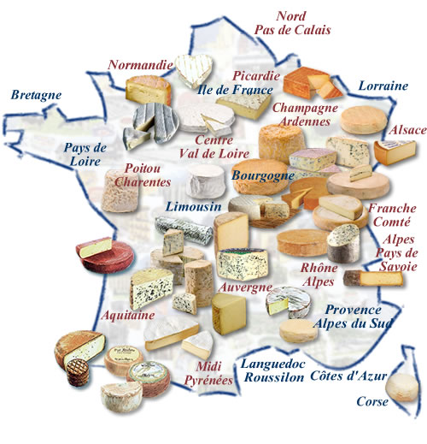
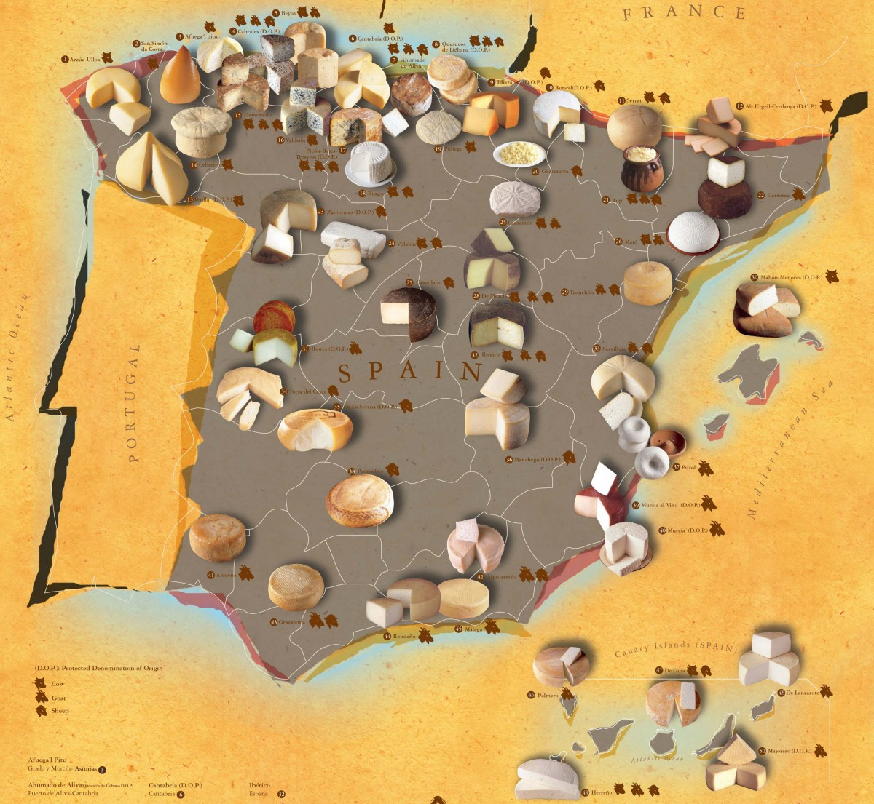
Quesos de EspaÑa y francia fRomages d’espagne et la france
2.3

Slide 12
Hay una variedad de unas 200 clases de quesos en España en las distintas regiones de España.
Il y a au moins 1200 variétés de
Fromages en France.
2.3

Slide 13
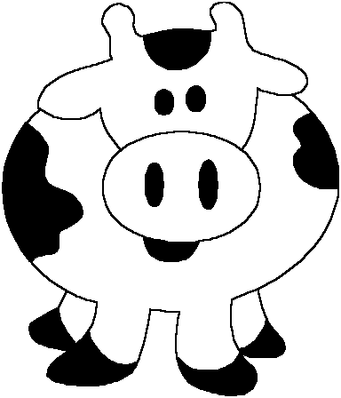
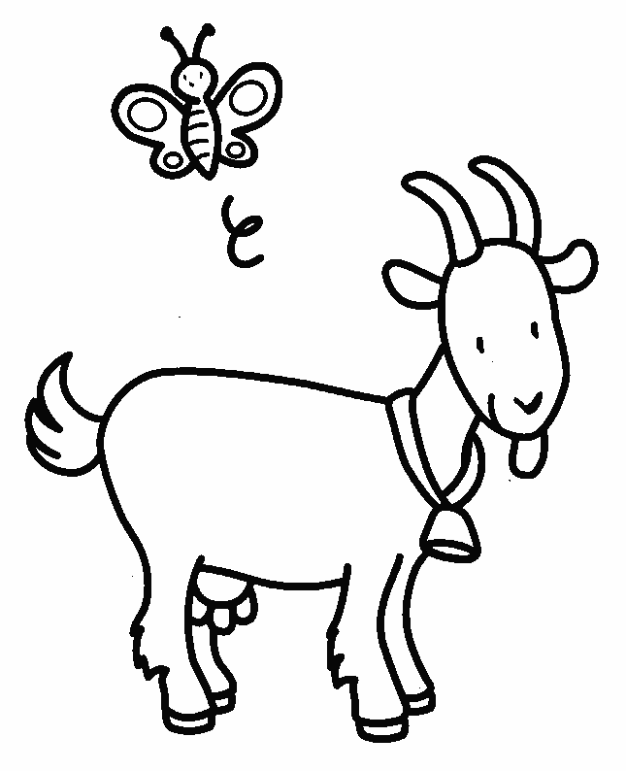
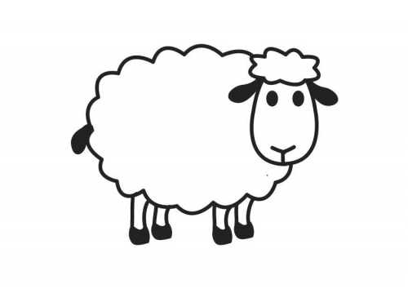
Los Animales para la producción del queso les animaux pour la production du lait

Slide 14
La oveja
La brebis
La cabra
La chèvre
La vaca
La vache

Slide 15
La degustación / la degustation
Manchego
Cabrales
Queso de oveja
Le Camembert
Le Roquefort
Le Petit Basque

Slide 16
La Bibliografía / la bibliographie
http://europa.eu/index_fr.htm
http://es.wikipedia.org/wiki/Queso
http://industria-lactea.blogspot.com/2013/06/el-queso.html
http://prensa.empleo.gob.es/WebPrensa/noticias/seguridadsocial/detalle/2058
http://www.cheesefromspain.com/CFS/images/Maps/BigCheeseUSA.pdf
http://www.produits-laitiers.com/article/le-chiffre-du-mois-1200
http://fromagerie-quiecout.fr/site/images/carte.gif
http://www.touteleurope.eu/actualite/carte-de-l-union-europeenne-et-
de-ses-elargissements-successifs-de-6-a-28-etats-membres.html

